Slide 1
构建之法 现代软件工程
邹欣
2014/8 v1
2015/10 v2
2017/7 v3

Slide 2
Intro
介绍课程基本情况
老师和助教

Slide 3
Intro Teacher & TA
介绍老师和助教

Slide 4
这门课怎么学
从切身经历学
开发一个实用的（小）产品，解决实际问题
体会软件开发过程的各个阶段
学习并运用编程语言，工具，理论，合作技巧来解决问题
能总结自己和团队在各个阶段的得失
从间接经验学
分析已有项目的得失
从同学那里学
三人行，必有我师焉。择其善者而从之，其不善者而改之。
通过结对编程和代码复审，学习别人的长处
从团队中不同角色那里学习
从别的团队那儿学习
从老师，助教，用户那里学

Slide 5
What you will learn
What’s Software Engineering
Methodologies （方法论）
Agile, Scenario-driven design, etc
all stages of product cycle
E.g. Unit test, Bug Triage
Skills
Become skillful in a couple of programming languages or tools
Performance analysis, etc.
Self-awareness: how good am I in software engineering? How can I improve?
Know many buzz words
Test Driven Development
XP/SCRUM
Continuous Refactoring
Pair Programming

Slide 6
Goal For Teacher
Deliver the class content with high student satisfaction
How to measure: great student feedback
Show what it takes to deliver a real software project
Measure: successful project, and/or lessons learned by students
See the impact of these projects
Learn a lot from the students
Measure: you show me…

Slide 7
Teacher/Student Relationship
Retailer / customer (餐馆/食客)?
我交了钱为什么拿不到毕业证？
我都来考试了，为何不能及格？
Boss / employee (老板 /雇员）?
Baby-sitter / babies (保姆 / 幼儿) ?
Buddies / Buddies (哥们 / 哥们) ？
Stranger / Stranger （路人甲 / 路人乙）？
Preacher / church-goer（牧师 / 信众）？
Prison Guard / Prisoner（狱警 / 犯人）？
In this class I want something different …
Notes:
http://edu.163.com/10/1106/10/6KQ4JC8800293L7F.html
部分大学课堂师生心照不宣一起混
2010-11-06 10:28:00 来源: 中国青年报(北京) 核心提示：“老师与学生一起应付”，这并非大学生们学习之余的调侃之语，而是不少大学课堂的真实写照。

Slide 8
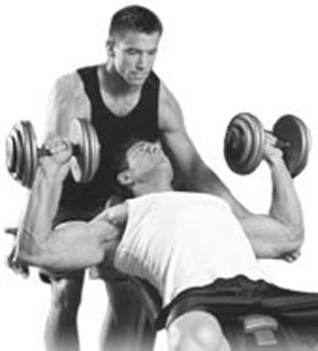
Teacher/Student Relationship
Trainer / Trainee @ Fitness Club (健身教练/学员)

Slide 9
Teacher/Student Relationship
Trainer / Trainee @ Athlete Club (健身教练/学员)
Trainee (you) | Trainer (me)
You want to get into better shape | I help you in training programs, provide resources
You have to work – exercise | It’s my job to evaluate you
You want to be world class engineer | I have world class demand
It’s my job to judge you and your work, and give you feedback

Slide 10
How SWE is usually taught
Requirement (plan)
Design
Implementation
Stabilization
Deployment
Maintenance

Slide 11
How SWE is usually taught
需求分析：学生们都不懂企业的需求是什么，上课睡觉。
设计阶段：学生们画了许多 UML 图，用设计工具画了各种形状的图形，仅此而已。
实现阶段：学生们开始热烈讨论，UML 图早已经扔到一边。
稳定阶段：学生们中十分之一的人开始写代码，其他人不知道在干什么．代码大部分情况下都不能工作，所有设计过的种种黑箱和白箱测试都无从开始。
发布阶段： 这个阶段只有一天时间，就是最后检查的那一天，同时还有人在调试程序．
维护阶段：课程结束了，同学们对自己的产品没有任何维护，放假了!
最后大部分同学们都说自己根本没学到什么本事，
然后下个学期，新的一批学生进来重复这一过程…

Slide 12
How SWE usually happens
Requirement (plan)
Design
Implementation
Stabilization/Coding
Deployment/Coding
Maintenance

Slide 13
How SWE should be taught
需求分析：分析现有软件, 用你们写的软件的用户量来证明你了解用户的需求
设计阶段：用快速发布来证明设计是有效的, 能适应变化的。
实现阶段：用各种软件工程的衡量手段来证明大家实现的能力。
稳定阶段：证明测试能否覆盖代码的大部分。
发布阶段： 如期发布, 用户量, 用户评价。
维护阶段：网上的观众或下一个年级的同学能很愿意接手你们的软件。
最后大部分同学们能说: 自己做了一个有人用，有生命的软件。
然后下个学期，新的一批学生进来提高这一过程…

Slide 14
现实 vs. 理想
需求分析：学生们都不懂需求是什么，上课睡觉。
设计阶段：学生们画了许多 UML 图，用设计工具画了各种形状的图形，仅此而已。
实现阶段：学生们开始热烈讨论，UML 图早已经扔到一边。
稳定阶段：学生们中十分之一的人开始写代码，其他人不知道在干什么．
发布阶段： 这个阶段只有一天时间，就是最后检查的那一天，同时还有人在调试程序．
维护阶段：课程结束了，同学们对自己的产品没有任何维护，放假了!
需求分析：分析现有软件, 归纳初步需求；基础差的同学学习技术
设计阶段：用快速发布来证明设计是有效的, 能适应变化的。
实现阶段：用各种软件工程的衡量手段来证明大家实现的能力。
稳定阶段：证明测试能否覆盖代码的大部分。
发布阶段： 如期发布, 用户量, 用户评价。
维护阶段：网上的观众或下一个年级的同学能很愿意接手你们的软件。

Slide 15
I want to teach it this way
开始维护以前同学开发出来的程序，理解程序。
找bug，改bug，重构小部分代码，以满足用户的需求。
一部分同学可以开发测试用例
在现有版本的基础上做增量开发
理解需求 （这个时候理解了客户需求是什么）
设计
开发
回归测试 （用到上面开发的测试用例来保证质量）

Slide 16
Which means:
Requirement (plan)
Design
Implementation
Stabilization
Maintenance
Notes:
1） 开始从维护入手
2） 进而修补一些bug
3） 然后实现一些小功能
4） 然后设计一些新功能
5） 最后收集并分析用户的需求，全面参与团队的工作

Slide 17
Emphasis
Learning by doing
在工作中学习 – 做中学
Focus on real user benefit
“教育是令人羡慕的东西，但是要记住: 凡是值得知道的，没有一个是能够教会的。
——奥斯卡•王尔德（Oscar Wilder）
Learn from mistakes
Just do it!
Collaboration with peer
1:1
1:many

Slide 18
Class Schedule
3 different projects
I: Individual project (2 week) – warm up
P: Pair Project (2 wk )
T: Team Project (8 wk)
Review/Buffer (2 wk)
Homework, discussion and presentation
Notes:
The goal of our class is not to prove we can speak English, English is just a tool.
The students in this class are expected to deliver world-class research or software, English is the default language.

Slide 19
Heavy Work Load?
Depends what do you compare with
你们学校的目标是什么? 你要成为什么样的软件工程师?
世界级/亚洲领先/中国大陆领先/本市二流/…
CMU – “Build Virtual World” class
5 projects/semester
2 week/project, done by 4 person team
Rotate team member in each project
“现代软件工程” class
1 individual project (simple homework)
1 pair project
1 team project

Slide 20

About ancient Roman solider , which of the following is correct?
No training, they were thrown into real battles right away
They only learn theory, don’t touch weapon
They use fake weapon, half the weight of real weapon
weapon has same weight
weapon has twice the weight

Slide 21
为啥那么多动手的练习？
因为以前动手太少
没有量的积累，不会有进一步讨论和探索的基础，也没有掌握理论的条件。
陶艺课的故事，把学陶艺课的学生分成两组，一组以量评分（只看数量），一组以质评分（只看质量）。一个学期后，真正好的陶艺作品出现在哪里？

Slide 22

陶艺课
一个学期后，真正好的陶艺作品反而是出现在那以量评分的组里。
要敢于开始
所以，请停止抱怨自己实力的不济和各种客观条件的不好，停止对开始的恐惧。只要迈出了第一步，埋着头认真做，不停的尝试，重复，失败在尝试，只要不放弃，就一定能成功的。
阅读：
http://www.cnblogs.com/codingcrazy/archive/2011/02/28/1967503.html

Slide 23
为啥要做难的项目？
请先看视频
http://weibo.com/tv/v/F6Udt9Say?fid=1034:8003d777aa3f955d0a2d22dfe63bf02e
“老师， 为什么这些软件工程技术在我的项目中没有什么用？”
因为你的项目水太浅！

Slide 24
这个课要花多少时间？我基础差…
请看这个博客，和下面的回答
http://www.cnblogs.com/huangxman/p/5868204.html
学校的软件工程课有标准，老师不能降低标准，否则就是教学事故。

Slide 25
Text Books
课本
构建之法 – 现代软件工程
参考书 (三选一)
Rapid Development - Steve McConnell (ISBN 1-55615-900-5)
Code Complete (2nd Ed) - Steve McConnell
<Dreaming in Code> 《梦断代码》
其它参考书
http://book.douban.com/doulist/1204928/

Slide 26
Let’s Get Real
Real user really uses your product
Show me the # of users, # of users after 7 days
All material made public
Each team publish its schedule, deliverables
Projects are judged by real data/people:
Data (speed, user base, user feedback)
Panelists (other students, professional programmers)
Real Feedback
Self-evaluation thru out the class
Postmortem
Feedback about the class

Slide 27
怎么才能证明学会了？
研发出符合用户需求的软件
必须公开发布，有实际的用户，一定的用户量和持续使用量 （3 天后能保持10 - 100个用户）
可以是PC/Web/手机应用
而不是: 做没有用户使用的软件
通过一系列工具，流程，团队合作，能够在预计的时间内发布 “足够好” 的软件
有项目规划/需求/设计/实现/发布/维护
有定时的进度发布
而不是: 通过临时熬夜，胡乱拼凑，大牛一人代劳，延迟交付等方式糊弄
并且通过数据展现软件是可以维护和继续发展的。
而不是 找不到源代码，代码无文档，代码不能编译，没有task/bug 等项目发展的资料
能做到这三点，就是学会了软件工程。

Slide 28
这个课相当于技术培训么？
不是！

Slide 29
大学教育 vs. IT行业培训
大学：
Preparing students for jobs that do not exist, using technologies that have not been invented, in order to solve problems we do not even know are problems. (Karl Fish)
课堂练习：请翻译上面这句话
目的：打下基础，培养自我学习、探索的技能，为将来的未知挑战做准备。
IT 行业培训
用已有的技术解决现有的问题，获得实用技能
目的：人才马上能用
大学当然可以讲目前流行的技术，解决目前的问题
目的是要知其然，并知其所以然，在其中锻炼自我学习， 探索的能力。
要不断提问， 不断深入探索
讨论：很多学校的计算机课程有很多 “打代码” 的练习
学生上机就是把代码输入，通过测试，下机
这是“大学教育” 还是 “短期IT 行业培训”？
这种练习的效果如何？
Notes:
参考资料：
https://teachingandlearninginhighered.org/2013/07/15/preparing-students-for-what-we-cant-prepare-them-for/
https://teachingbattleground.wordpress.com/2015/05/27/a-myth-for-teachers-jobs-that-dont-exist-yet/

Slide 30
What do we do in each class
Teacher
Lecture & Case study
I don’t have answers to all your questions.
Professionals
Experience sharing & Reviews
TA
Manage assignments, scores
Student
Presentation, discussion, participation
All:
Q&A
Notes:
I don’t have answer to all your questions.
我是老师，但是别想从我身上找到所有问题的答案。

Slide 31
Student Score 分数组成
原始分
I: Individual project 个人项目 (20%)
P: Pair project 结对项目 (20%)
T: Team project 团队项目 (40%)
PC: project contribution 团队贡献分 (20%)
Score₁ = S_{i} + S_{p} + S_{t} + S_{pc}
映射分
原始分数是正分的同学的分数映射到一个区间， 原始分是负分的同学得到 0 分
映射 Score₁ to [100 .. 50] -> Score₂ 假设60分及格
等一下！这样的映射意味着一定会有人不及格?! 我基础较差，我一定会不及格吗？
请通过“附加分”挣到上岸的分数
附加分O: other activities 附加分 (最多 10 分)
做服务工作 | 阅读论文，写额外的读书报告 | 做老师布置的额外作业， 等等
最后得分
Final Score = Score₂+S_{o}
根据同学的反馈，可能会有更多调整
但是，你必须给老师反馈
Notes:
原始分数是正分的同学的分数映射到一个区间， 原始分是负分的同学得到 0 分
Note：有些学校也规定，原始分低到一定程度，就算为0 分，不参加映射
映射 Score₁ to [100 .. 50] -> Score₂ 假设60分及格
如果课程规定是70分及格，那么映射的区间就应该是[100..60]

Slide 32
How to win big scores 怎样得高分
Delivery work on time
按时交作业，迟交 0 分，不交作业得负分
Deliver successful projects
做高质量的工作，取得预期的效果
Or, deliver big failures, with deep learning. 或者，做得不好，但是认真总结了教训，学到了软件工程的知识。
Contribute a lot in your project
We have a “project contribution” score - 团队贡献分

Slide 33
Score and Normalization
We have assignments every week.
Each assignment has 10 points as full score
If students are doing exactly the same task
Best result(s) get 100% of score
2nd place gets ½ of full score
3rd place gets 1/3 of full score
…
Late submission gets 0 points.
Missing homework will get negative scores
You’re wasting our time!

Slide 34
Score and Normalization
If students (teams) are doing different kinds of tasks
E.g. your team project (apple vs. orange)
We judge by the merit of the performance
There can be multiple top scores (or low scores)

Slide 35
Awards
Project awards
Best Individual Project
Best Pair Project
Best Team Project
Blog awards
best Team blog site

Slide 36
对学生的期望
主动
主动问问题，发博客描述自己不懂的问题
主动动手做事，记录犯错误的过程，从错误中学习
在理论上，理论和实践是一样的
在实践中，它们却不一样
给老师，助教直接的反馈
坚持
很多人上这门课开始很有兴趣，后来觉得太累，最后放弃
坚持到最后，就能获得成就
很多世界著名的MOOC 公开课，坚持到最后的学生只占 ~5%
用结果说话
写了多少行代码，多少博客
做的项目有多少用户，多好好评
上课之初的疑问自己能回答多少？

Slide 37
“loser” 矛盾的行为和期望
父母，既看不起自己的孩子，又希望孩子出人头地 ；
孩子，既厌恶父母设计的人生，又怕走错路辜负了父母的期望；
老师，既要求学生乖乖听话，又希望学生有创新精神；
学生，既不认同老师的观点，又怕得不到那鸡肋的分数。

Slide 38
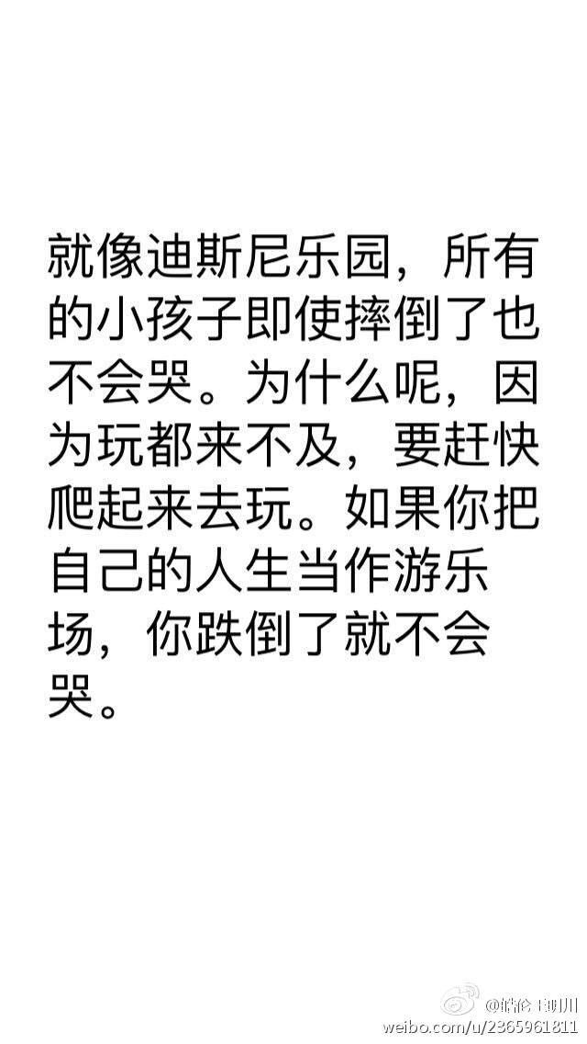
如何看待作业中的各种失败？
很多同学害怕失败，纠结于某个作业的分数
请把这门课看作是去游乐场玩耍 →
不要纠结于一时的失误
玩尽可能多的游戏
希望最后还能学到点东西 ☺

Slide 39
Logistics
Create accounts in source code control system
It could be GitHub，TFS，SVN…
TA will handle it.
Assign pairs & Team membership
Note: members of one pair can’t appear in the another pair or team later.
为了鼓励和不同类型的同学合作，同一小组的成员不能再结对
Decide where to write team blogs
默认选择（www.cnblogs.com）
Please link each others’ blog

Slide 40
作业
http://www.cnblogs.com/xinz/p/3803035.html
不必做完所有的作业，老师/学生可以选择

Slide 41
Teacher’s blog
Blog:
http://www.cnblogs.com/xinz/
Weibo:
http://weibo.com/sdxinz

Slide 42
Game Time!
Play the number game
看《创新的时机》 一节
Decide the team membership
TA will decide the pairing of 2 pair projects based on the team membership (no team members can be in the same pair)

Slide 43
Back up slides
软件开发有多少种方式
参看 “Build To Win”
http://zhuanlan.zhihu.com/goujianzhifa/20003750

